Slide 1

Pravljica TIHOTAPCI
NAPISALA: BARBARA HANUŠ
ILUSTRIRALA: MAŠA KOZJEK
PRIPRAVILA IN PREBRALA: UČITELJICA ADRIJANA

Slide 2
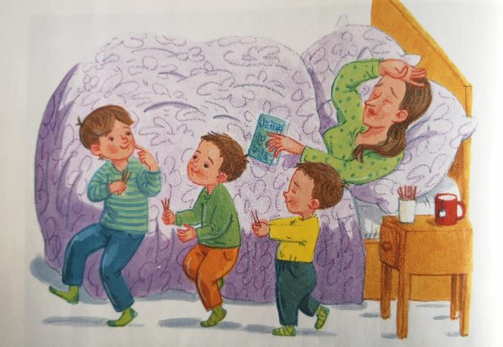
TIHOTAPCI

Slide 3
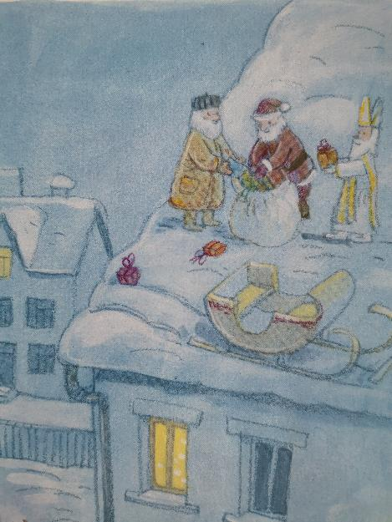

Slide 4
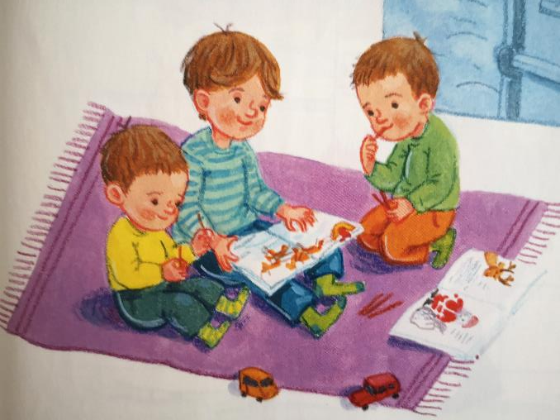

Slide 5
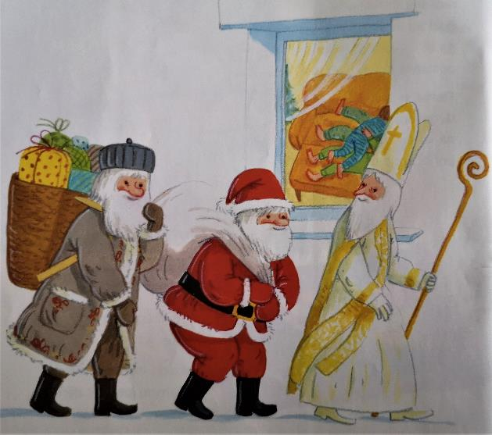

Slide 6
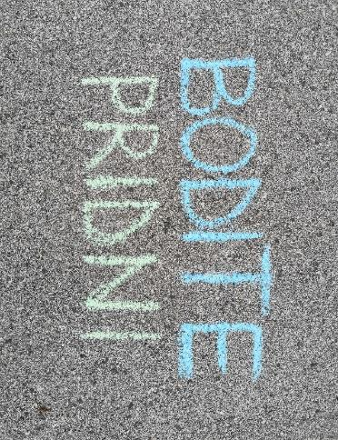
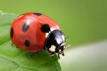
ZA KONEC…

